Slide 1


CHÀO MỪNG CÁC EM
ĐẾN VỚI TIẾT HỌC

Slide 2

TIẾT 11:
III. LUYỆN TẬP

Slide 3


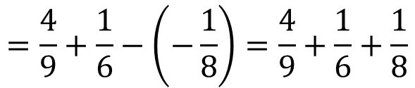
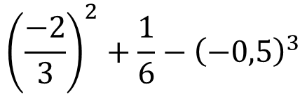
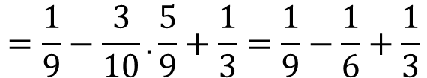
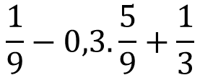
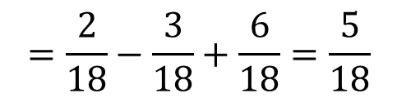
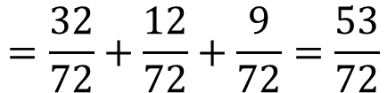
Tính :
a)
$$\frac{1}{9}−0,3.\frac{5}{9}+\frac{1}{3}$$
$$=\frac{1}{9}−\frac{3}{10}.\frac{5}{9}+\frac{1}{3}=\frac{1}{9}−\frac{1}{6}+\frac{1}{3}$$
$$=\frac{2}{18}−\frac{3}{18}+\frac{6}{18}=\frac{5}{18}$$
$${\left(\frac{−2}{3}\right)}^{2}+\frac{1}{6}−{\left(−0,5\right)}^{3}$$
$$=\frac{4}{9}+\frac{1}{6}−\left(−\frac{1}{8}\right)=\frac{4}{9}+\frac{1}{6}+\frac{1}{8}$$
b)
$$=\frac{32}{72}+\frac{12}{72}+\frac{9}{72}=\frac{53}{72}$$

Slide 4

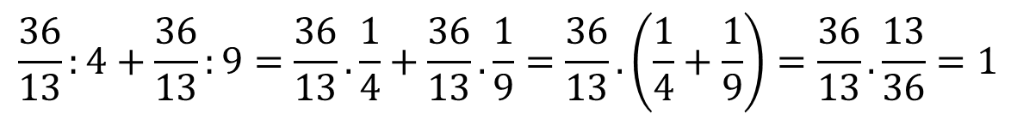
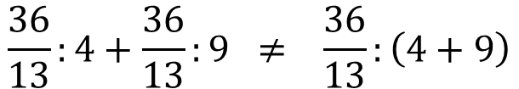
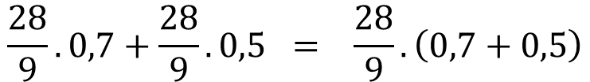

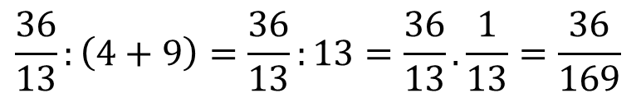
Chọn dấu $"=","≠"$ thích hợp cho ?
$$\frac{28}{9}.0,7+\frac{28}{9}.0,5 = \frac{28}{9}.\left(0,7+0,5\right)$$
a)
?
$$\frac{36}{13}:4+\frac{36}{13}:9 ≠ \frac{36}{13}:\left(4+9\right)$$
b)
?
$$\frac{36}{13}:4+\frac{36}{13}:9=\frac{36}{13}.\frac{1}{4}+\frac{36}{13}.\frac{1}{9}=\frac{36}{13}.\left(\frac{1}{4}+\frac{1}{9}\right)=\frac{36}{13}.\frac{13}{36}=1$$
$$\frac{36}{13}:\left(4+9\right)=\frac{36}{13}:13=\frac{36}{13}.\frac{1}{13}=\frac{36}{169}$$

Slide 5



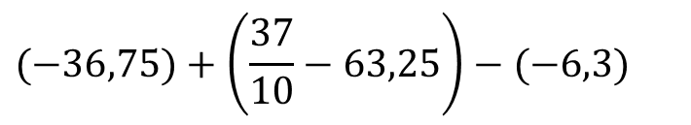







Tính một cách hợp lí:
$$\frac{4}{15}−\left(2,9−\frac{11}{15}\right)$$
$$=\frac{4}{15}−2,9+\frac{11}{15}$$
$$=\left(\frac{4}{15}+\frac{11}{15}\right)−2,9$$
a)
$$=1−2,9=−1,9$$
$$(−36,75)+\left(\frac{37}{10}−63,25\right)−(−6,3)$$
b)
$$= (−36,75) + 3,7 − 63,25 + 6,3$$
$$=[(−36,75) − 63,25] + (3,7 + 6,3)$$
$$= − 100 + 10 = −90$$

Slide 6
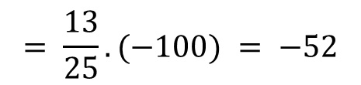
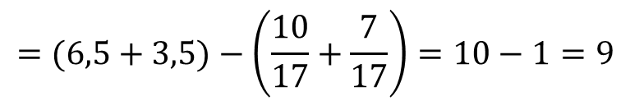
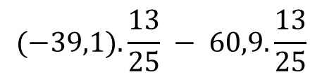
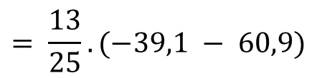
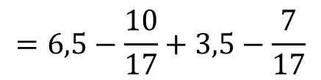
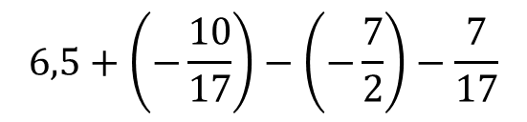
$$6,5+\left(−\frac{10}{17}\right)−\left(−\frac{7}{2}\right)−\frac{7}{17}$$
c)
$$=6,5−\frac{10}{17}+3,5−\frac{7}{17}$$
$$=(6,5+3,5)−\left(\frac{10}{17}+\frac{7}{17}\right)=10−1=9$$
$$(−39,1). \frac{13}{25} − 60,9. \frac{13}{25}$$
d)
$$= \frac{13}{25}. (−39,1 − 60,9)$$
$$= \frac{13}{25}. (−100) = −52$$

Slide 7

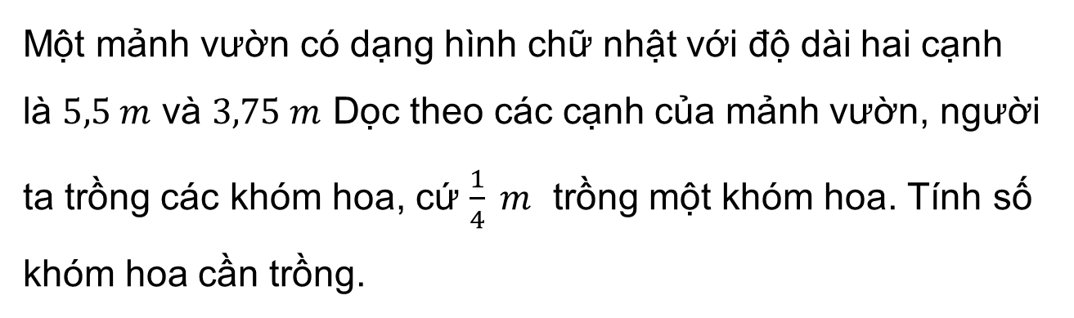
TIẾT 15:
Vận dụng
Một mảnh vườn có dạng hình chữ nhật với độ dài hai cạnh là $5,5 m$ và $3,75 m$ Dọc theo các cạnh của mảnh vườn, người ta trồng các khóm hoa, cứ $\frac{1}{4} m$ trồng một khóm hoa. Tính số khóm hoa cần trồng.
Name
Job Title
Name
Name
Name
Name
Job Title
Job Title
Job Title

Slide 8
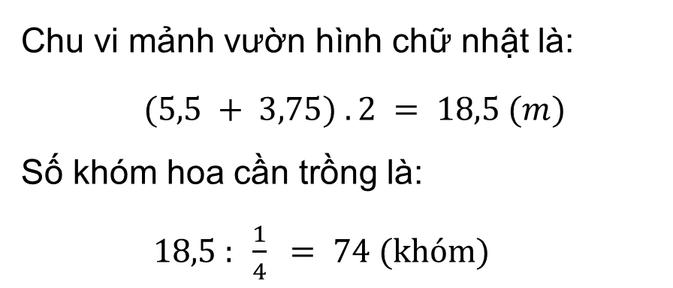
Giải
Chu vi mảnh vườn hình chữ nhật là:
$(5,5 + 3,75) . 2 = 18,5 (m)$
Số khóm hoa cần trồng là:
$18,5 : \frac{1}{4} = 74 (khóm)$

Slide 9

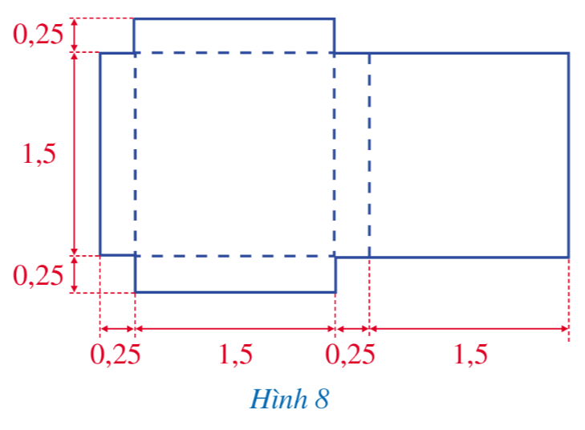
Cho miếng bìa có kích thước được mô tả như Hình 8 (các số đo trên hình được tính theo đơn vị đề-xi-mét).
a) Tính diện tích miếng bìa.
b) Từ miếng bìa đó, người ta gấp thành một hình hộp chữ nhật. Tính thể tích của hình hộp chữ nhật đó.

Slide 10
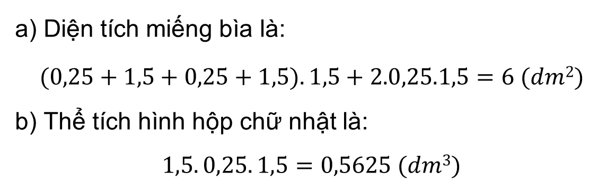
Giải
a) Diện tích miếng bìa là:
$$(0,25+1,5+0,25+1,5).1,5+2.0,25.1,5=6 (dm2)$$
b) Thể tích hình hộp chữ nhật là:
$$1,5. 0,25. 1,5=0,5625 (dm3)$$

Slide 11

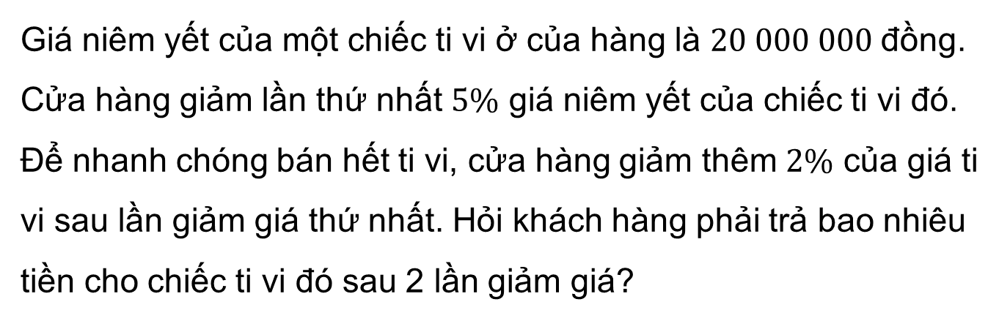
Giá niêm yết của một chiếc ti vi ở của hàng là $20 000 000$đồng. Cửa hàng giảm lần thứ nhất $5\%$ giá niêm yết của chiếc ti vi đó. Để nhanh chóng bán hết ti vi, cửa hàng giảm thêm $2\%$ của giá ti vi sau lần giảm giá thứ nhất. Hỏi khách hàng phải trả bao nhiêu tiền cho chiếc ti vi đó sau 2 lần giảm giá?

Slide 12
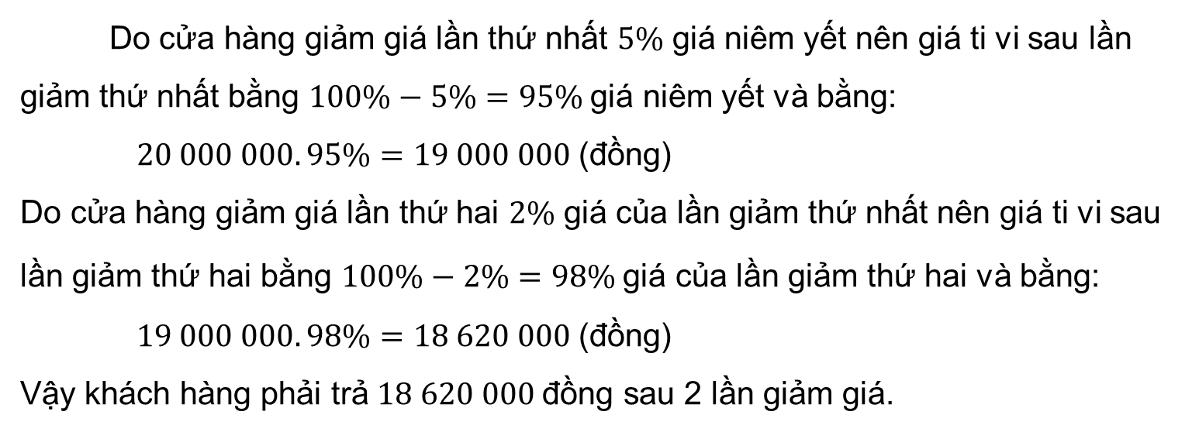
Giải
Do cửa hàng giảm giá lần thứ nhất $5\%$ giá niêm yết nên giá ti vi sau lần giảm thứ nhất bằng $100\%−5\%=95\%$giá niêm yết và bằng:
$20 000 000. 95\%=19 000 000$(đồng)
Do cửa hàng giảm giá lần thứ hai $2\%$ giá của lần giảm thứ nhất nên giá ti vi sau lần giảm thứ hai bằng $100\%−2\%=98\%$giá của lần giảm thứ hai và bằng:
$19 000 000. 98\%=18 620 000$(đồng)
Vậy khách hàng phải trả $18 620 000$đồng sau 2 lần giảm giá.

Slide 13


HƯỚNG DẪN VỀ NHÀ
Ôn lại kiến thức đã học trong bài
Hoàn thành các bài tập còn lại trong SGK và SBT
Chuẩn bị bài mới “Biểu diễn số thập phân của số hữu tỉ”.

Slide 14
CẢM ƠN CÁC EM ĐÃ LẮNG NGHE BÀI GIẢNG!

